Slide 1
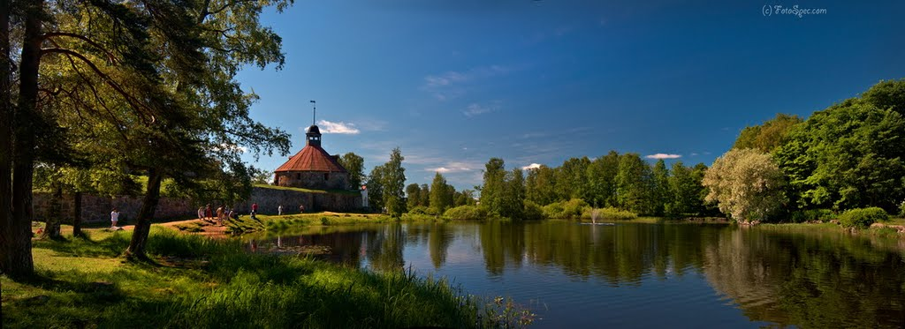
Литературная Викторина по теме»Улицы города Приозерска, названные в честь писателей и поэтов
Разработана педагогом - библиотекарем СОШ №4 города Приозерска Горской С.А.

Slide 2
ТОПОНИ́МИКА - это наука изучающая географические названия (топонимы) – их значение, происхождение, структуру, территорию распространения

Slide 3
Топонимика ошибочно недооценивается в современном обществе, несмотря на факт возникновения данного термина уже в 60-х годах девятнадцатого столетия. Знания, получаемые путем исследования топонимов, могут быть полезны людям не только с точки зрения географии или истории, но и существенно помочь им в изучении культуры и даже родного языка. Именно этой разносторонней направленностью использования результатов и обусловлена необходимость уделить должное внимания топонимике как науке.

Slide 4
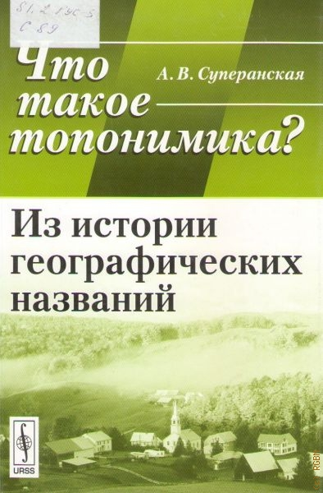
Литература

Slide 5
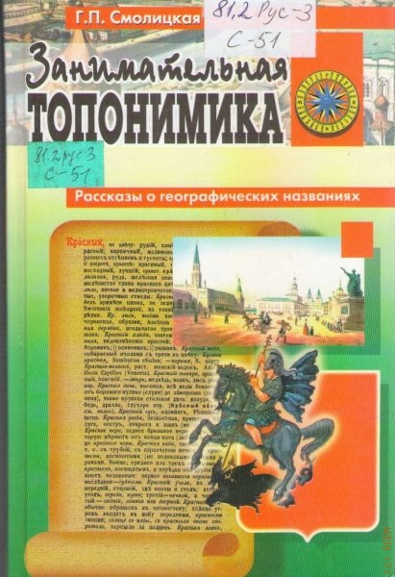
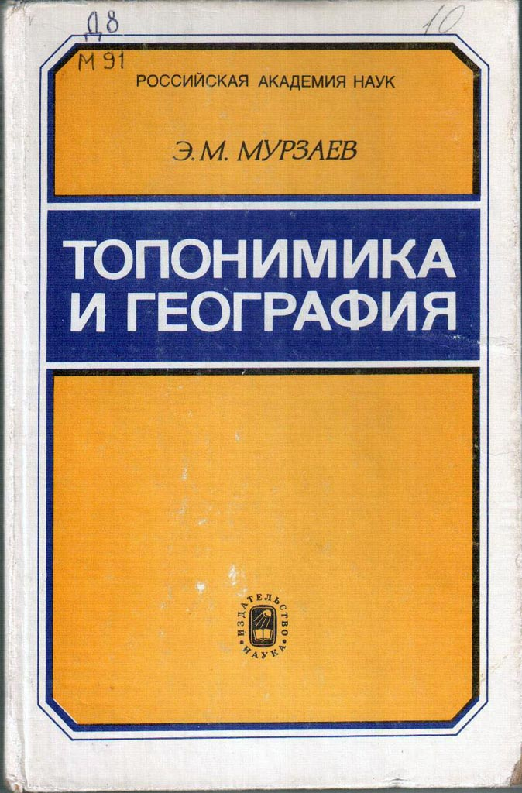
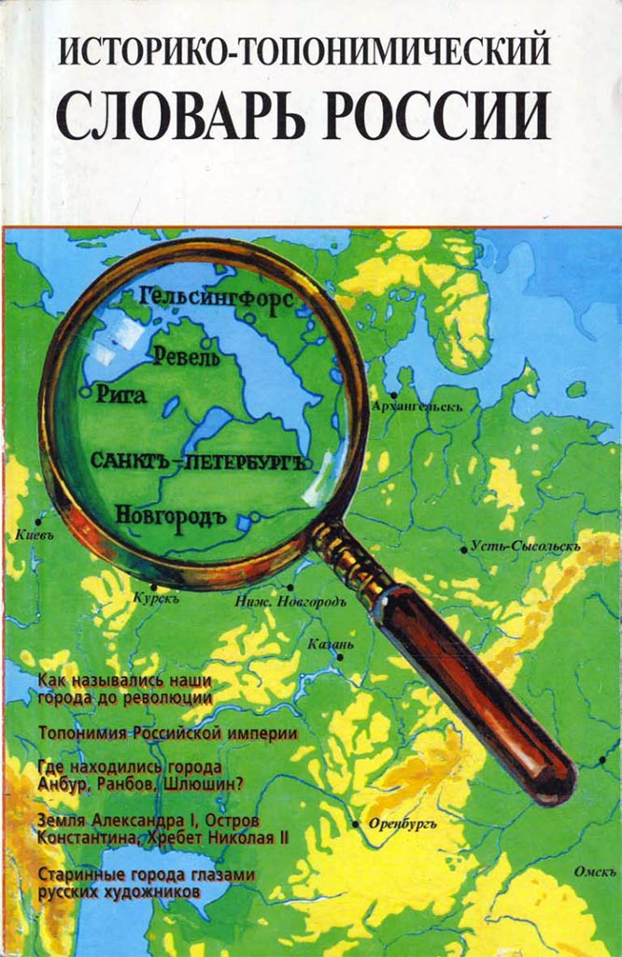
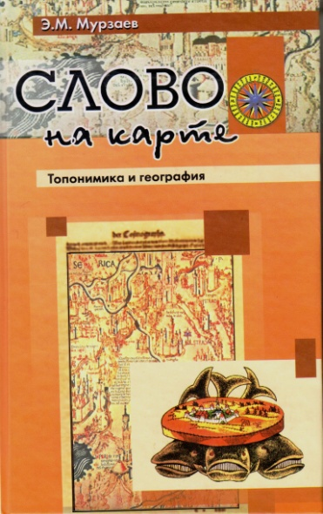
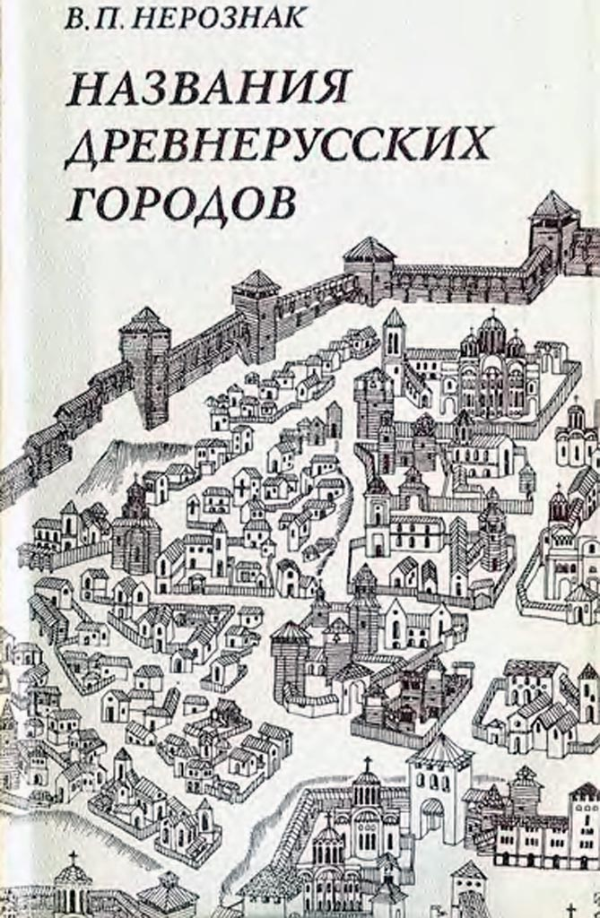

Slide 6
Книга историка-урбаниста Сергея Никитина «Страна имен» приглашает в гран-тур по карте страны, чтобы раскрыть красоту и смысл названий площадей, улиц, городов, сел. Страна живет, дышит именами, возмущается, восхищается ими, про неё и ее имена эта книга.
Имена – отличная тема для общения с любым собеседником. Написанная на архивных источниках, материалах прессы и интервью, книга историка Сергея Никитина раскрывает красоту, изначальный эмоциональный заряд и смысл сотен знаменитых и малоизвестных имен. Каждая глава – путешествие по огромной стране
«Страна имен. Как мы называем улицы, деревни и города в России»
Сергей Никитин
Издательство Новое Литературное Обозрение, 2020

Slide 7
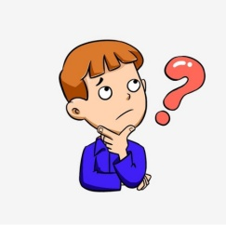
Сколько улиц Приозерска носят фамилии писателей и поэтов ?
№1
10 – Белинского, Горького, Гоголя, Жуковского, Короленко, Маяковского, Пушкина,
Толстого, Чехова, Чернышевского

Slide 8
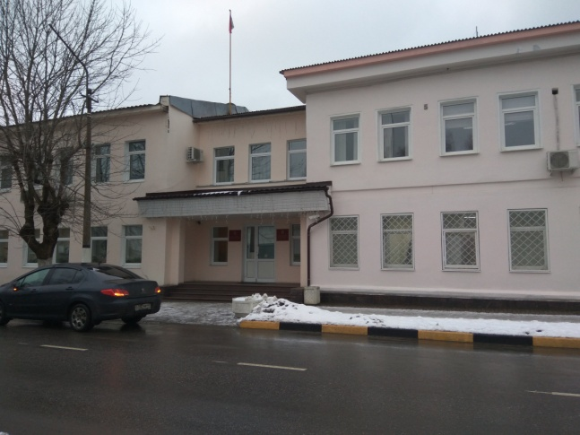
Кто дает названия улицам?
№ 2
В каждом населённом пункте работает своя администрация, которая и занимается придумыванием названий новым улицам или переименованием старых. Утверждает исполком Ленинградского областного Совета народных депутатов.

Slide 9
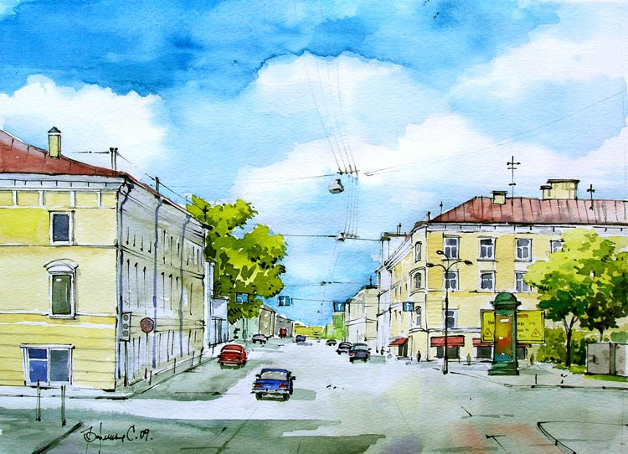
Как называется наука, изучающая название улиц?
№ 3
Годонимика – это наука, которая изучает названия улиц, их смысловое значение, написание, произношение, а также историю их появления.

Slide 10
Почему названия улиц нашего города менялись несколько раз?
№4
Потому что город в разные исторические периоды принадлежал разным государствам. Он был русским, шведским, финским и снова русским.

Slide 11
Когда были заменены финские названия улиц ?
№5
Замена происходила после освобождения города после 1944года

Slide 12
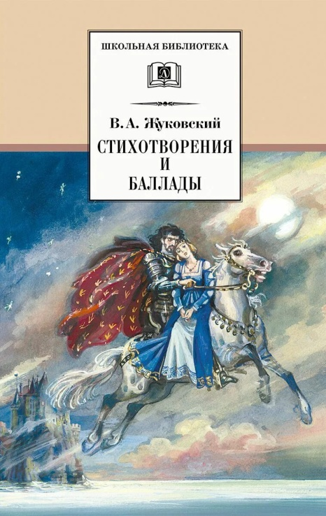
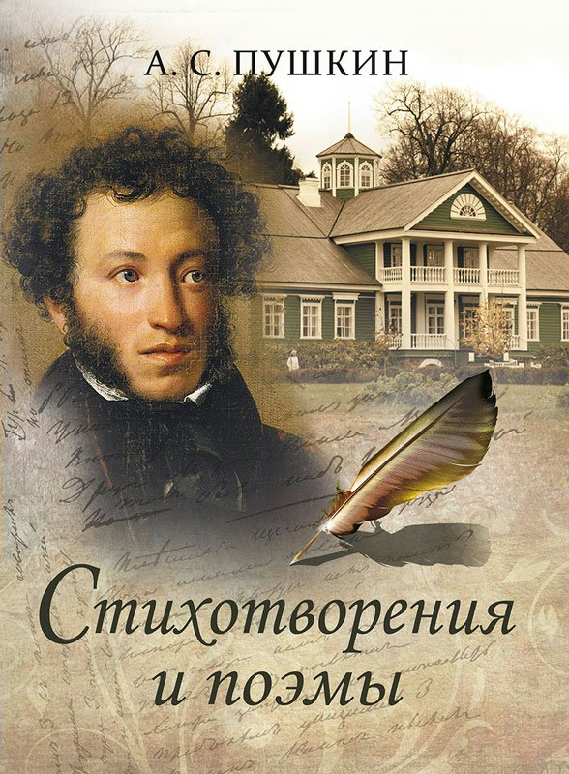
Именами, каких поэтов названы улицы Приозерска?
№6
Пушкина, Маяковского, Жуковского

Slide 13
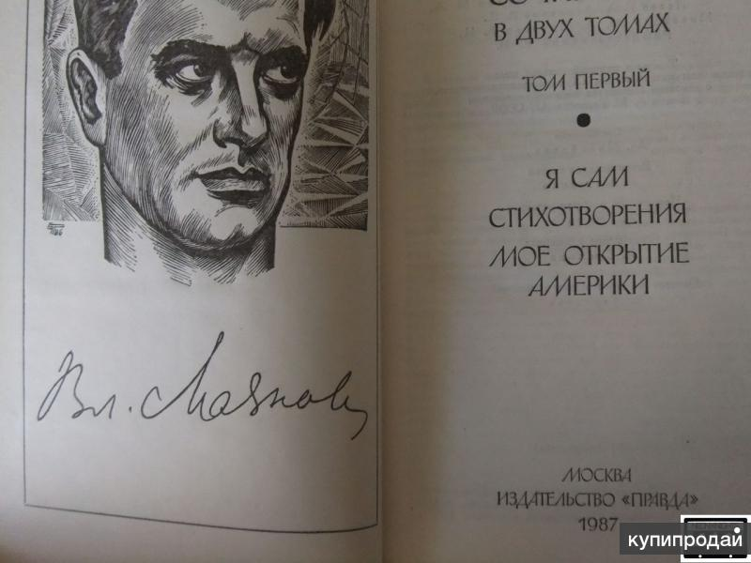
Именем, какого поэта советского периода названа одна из улиц Приозерска?
№ 7
Владимира Маяковского

Slide 14
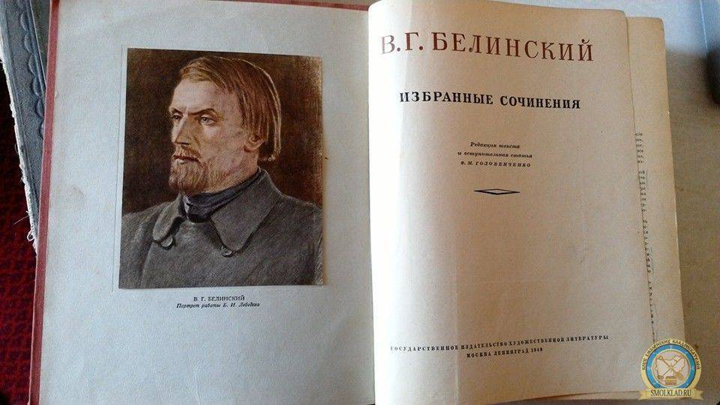
Какие литературные критики увековечены в названиях улиц Приозерска?
№ 8
Белинский, Жуковский

Slide 15
Назовите самую длинную улицу с литературным названием.
№9
Улица Гоголя – 58 домов

Slide 16
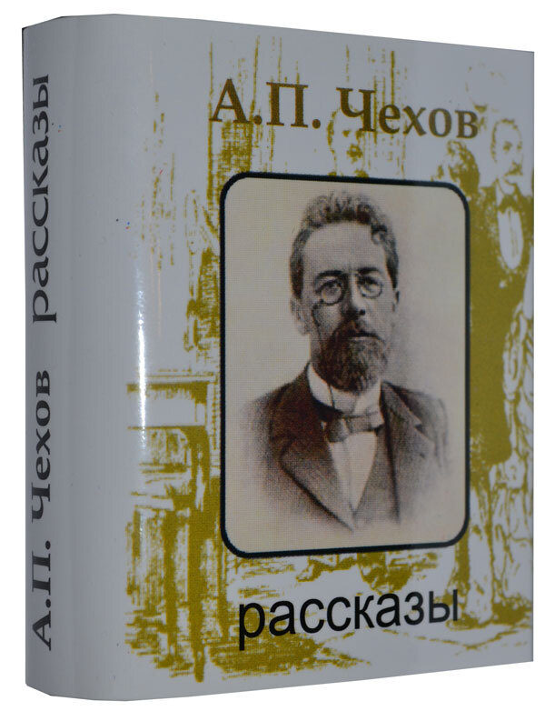
На какой литературной улице всего 1 дом?
№ 10
Улица Чехова

Slide 17
Какая из улиц названная, именем русского поэта, была переименована в улицу Гагарина?
№ 11
С 1944года улица Белая стала улицей Лермонтова, а после 1961 года стала называться улицей Гагарина.

Slide 18
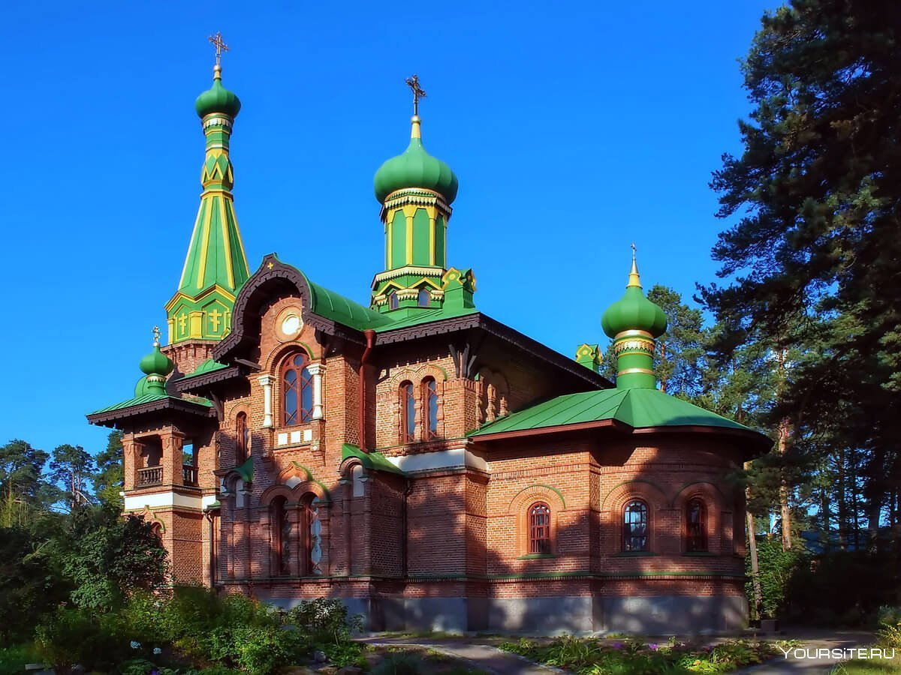
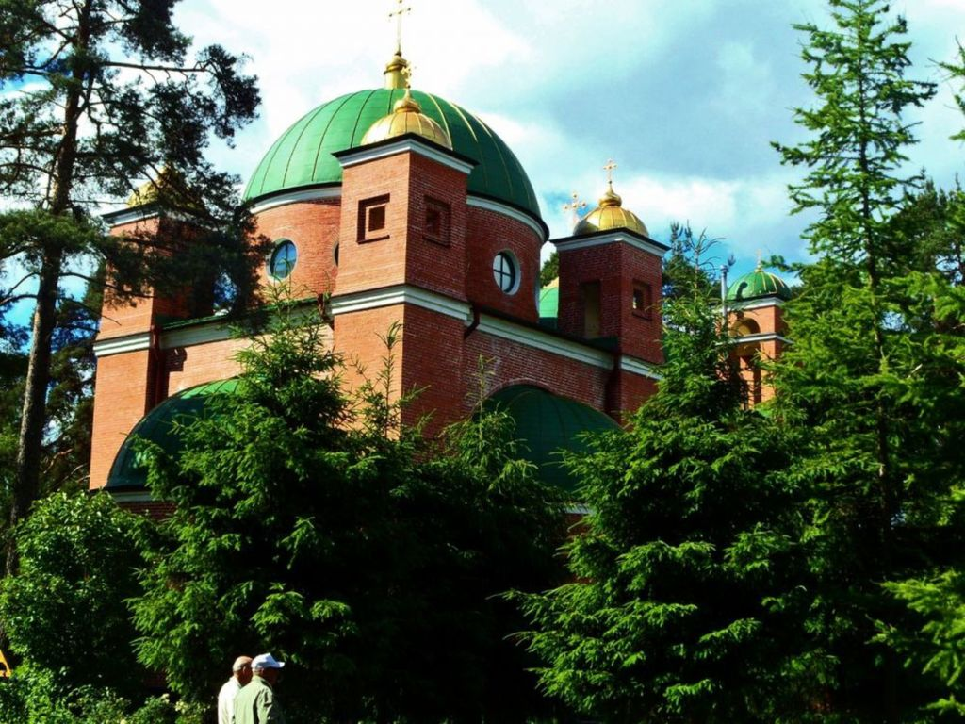
На какой улице находится 2 храма: церковь Всех Святых и храм Рождества Христова?
№ 12
На улице Пушкина

Slide 19
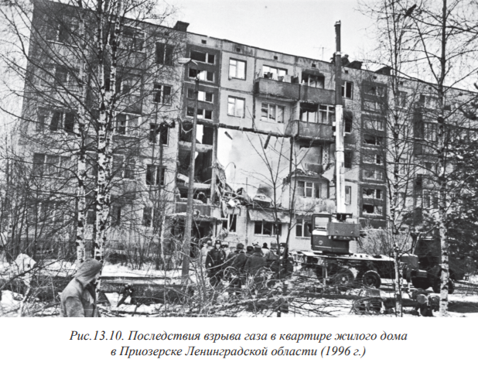
С какой улицей связана трагедия, произошедшая в декабре 1996 года?
№ 13
С улицей Горького

Slide 20
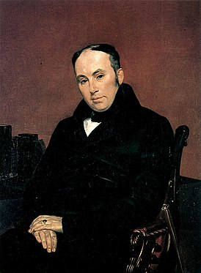
Кто из литераторов в детстве жил в нашем городе?
№ 14
Васи́лий Андре́евич Жуко́вский

Slide 21
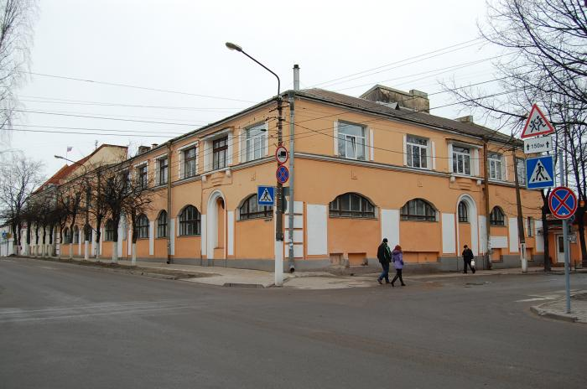
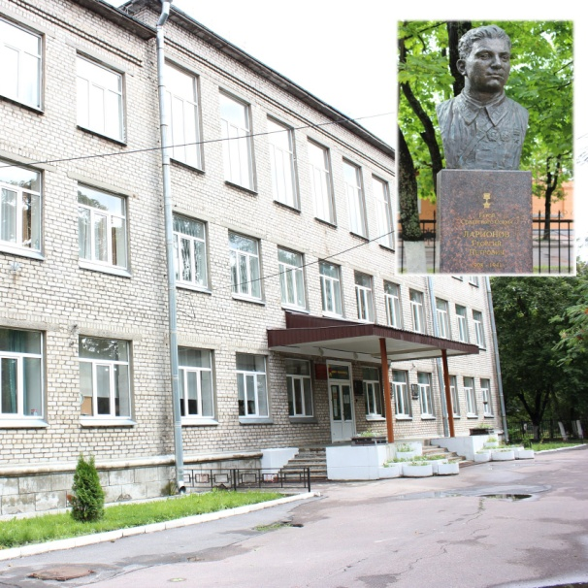
На какой литературной улице находится СОШ №5 и хлебозавод?
№ 15
На улице Жуковского

Slide 22
Улица, какого писателя находится за Сосновским стадионом?
№16
Владимира Галактионовича Короленко

Slide 23
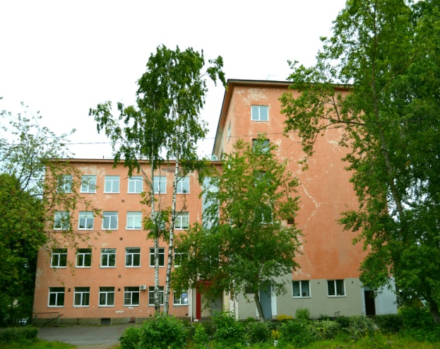
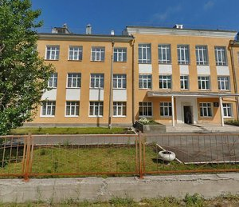
На какой улице находятся: школа –интернат, административное здание (архитектурный памятник – здание бывшего финского лицея), здание «Центра физической культуры, спорта и молодежной политики»
№ 17
На улице Маяковского

Slide 24
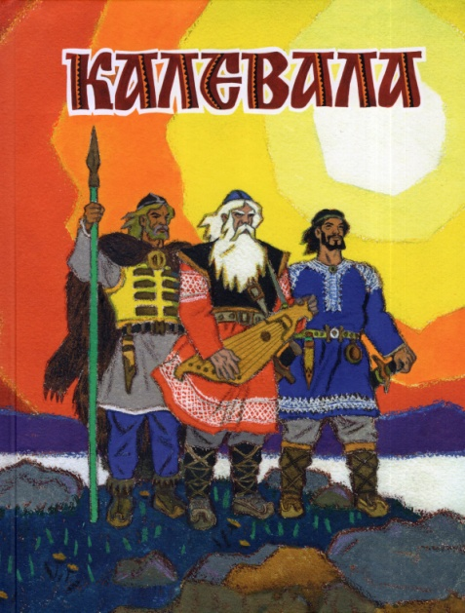
С каким произведением карело-финского поэтического эпоса были связаны названия улиц финского Кякисалми, ныне Приозерска ?
№ 18
«Ка́левала» — карело-финский поэтический эпос, состоящий из 50 рун. Составлен Элиасом Лённротом (1802—1884) на основе собранных им фольклорных текстов

Slide 25
Улицы названные в честь писателей и поэтов
улица Белинского
улица Гоголя
улица Горького
улица Жуковского
улица Короленко
улица Маяковского
улица Пушкина
улица Чехова
улица Чернышевского
улица Толстого

Slide 26
Использованы ресурсы Интернета для оформления
Текст слайда

